Slide 1
Политическая раздробленность на руси
Презентация к уроку истории

Slide 2
                Феодальная раздробленность – это закономерный этап развития государства, новая форма организации государственности в условиях дальнейшего развития феодального способа производства.

Slide 3
Причины феодальной раздробленности:
господство натурального хозяйства;
слабые внешнеэкономические связями между княжествами;
многие древнерусские князья стремились выйти из-под власти киевского князя;
ослабление власти Киева;
появление и расцвет новых древнерусских городов.

Slide 4
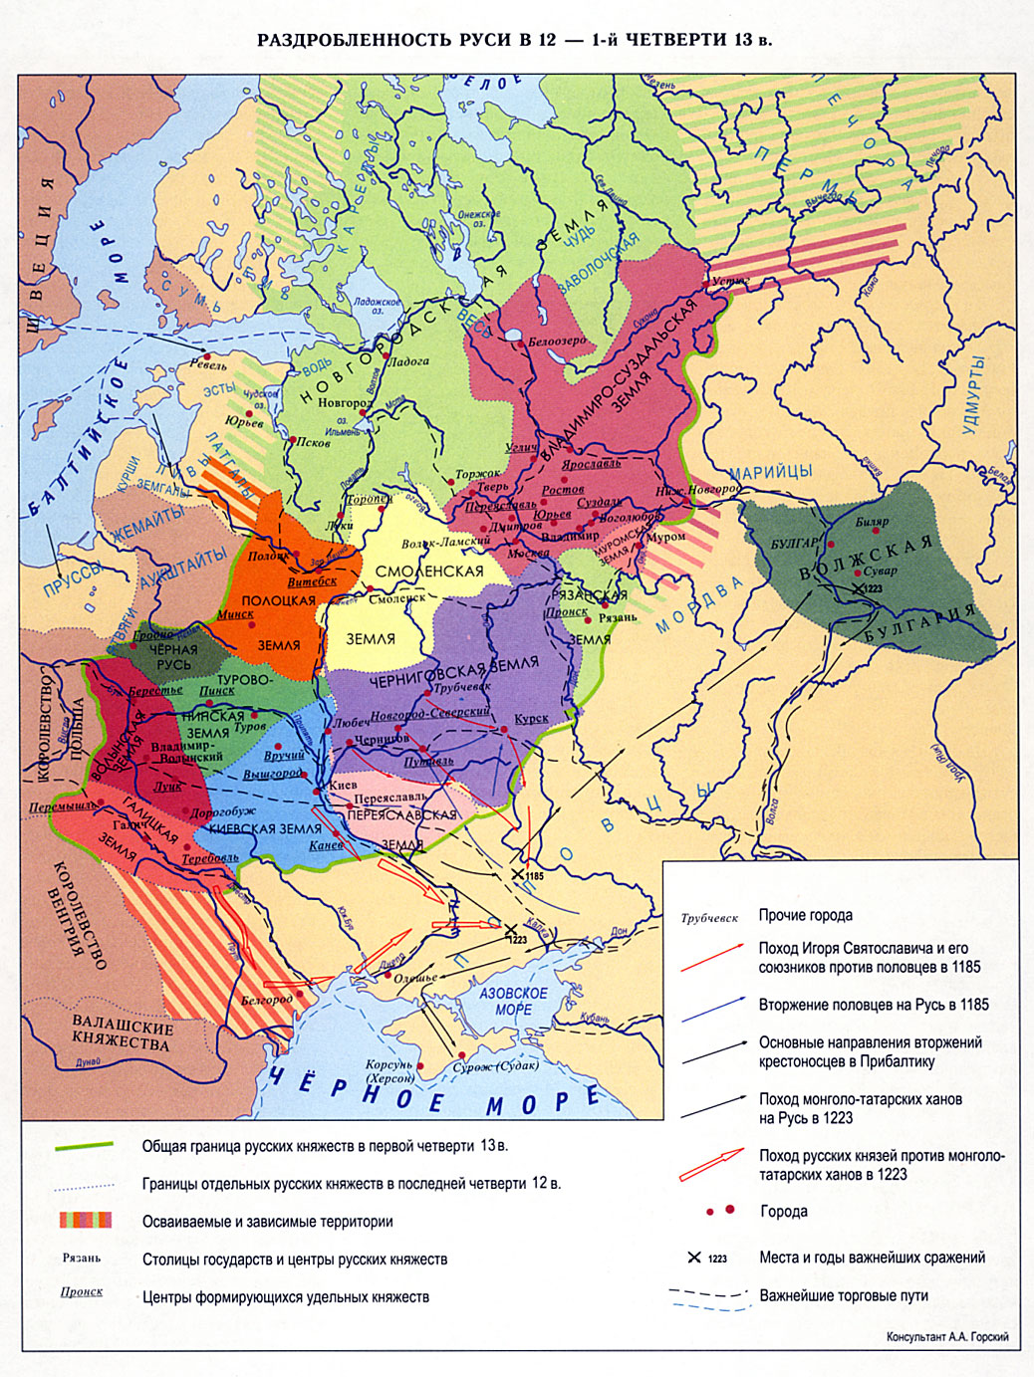

Slide 5
Ростово – Суздальское
(Владимиро – Суздальское ) княжество

Slide 6
Особенности природно-географических условий Северо-Восточной Руси
Земля была надежно защищена от вторжений густыми, непроходимыми лесами;
Среди лесов располагались массивы плодородных земель( ополье – черноземные земли);
Великолепные заливные луга;
Наличие системы рек и озер (Ока, Волга, Клязьма и др.)

Slide 7
Особенности социально – экономического развития
Коренными жителями Залесского края являлись угро-финские племена: мурома, меря, весь.
VII – VIII вв.- здесь стали расселяться восточные славяне (вятичи и др.).
Славянская колонизация VIII – начала XI в. проходила мирно.
Возникли города. Старейший город – Ростов; за ним шел Суздаль ( 1024 г.)
Владимир Мономах основал город Владимир (1108 г.).

Slide 8
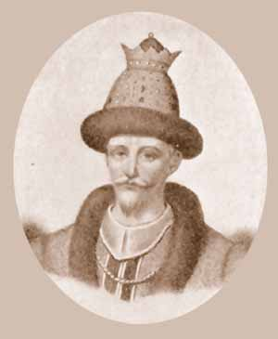
Юрий Долгорукий (1125–1157 гг.)
Юрий Долгорукий -основатель Ростово-Суздальской династии, сын Владимира Мономаха.
Свое прозвище получил за вмешательство в дела других княжеств (особенно Киева)
С его именем связано первое упоминание о Москве (1147 г).
Столица – г. Суздаль.
В 1155 г. занял Киевский престол, в 1157 г. был отравлен на пиру киевскими боярами.

Slide 9
Андрей Боголюбский (1157–1174 гг.)
Перенес столицу во Владимир, где не было сильного боярства и веча;
При нем княжество стали называть Владимиро -Суздальское.
Сторонник сильной центральной власти.
Изгнал дружинников отца, стал опираться на «младшую дружину», которая в большей степени зависела от князя.
Изгнал младших братьев из Суздальской земли, опирался в борьбе на города.

Slide 10
Всеволод Большое Гнездо
(1176–1212 гг.)
Правил Владимиро-Суздальским княжеством.
Свое прозвище получил как отец 12 детей : 8 сыновей и 4 дочерей.
Его полки ходили на Волжскую Булгарию, на половцев, на Рязань
Первым присвоил себе титул великого князя Владимирского.

Slide 11
Господин Великий Новгород
Природно-географические условия
Владения Господина Великого Новгорода простирались от побережья Белого моря до междуречья Волги и Оки, от Финского залива до Северной Двины.
Столица – Новгород Великий.
Крупнейшие города: Псков, Ладога, Торжок.
Реки, озера : р.Волхов, р. Нева, оз.Ильмень,
Ладожское озеро и др.
Климат холодный, бедные почвы, обилие болот.

Slide 12
Особенности социально-экономического развития
Благодаря такому географическому положению город не испытывал набегов кочевников, находился на перекрестке торговых путей, связывающих Западную Европу с Русью.
Через Новгород проходил торговый путь «из варяг в греки», путь в Южную Прибалтику, в немецкие земли, в Швецию и Норвегию.
Новгород торговал также с Волжской Булгарией, со странами Востока.
Важнейший торговый партнер Новгорода –Ганзейский союз германских вольных городов (70 городов)
Ганза – «союз», «товарищество».

Slide 13
Особенности социально-экономического развития
Основу экономики составляла торговля.
Поэтому богатели местные купцы и горожане.
Верхушку новгородского общества составляла замкнутая каста бояр. (см. учебник, с. 57)
Боярство было тесно связано с купечеством, т.к. именно их земельные владения, леса, рыбные угодья давали основную торговую продукцию – пушнину, мед, воск, рыбу и т.д.

Slide 14
Политический строй Великого Новгорода
Боярская республика .
Характерной ее чертой являлось сочетание республиканских порядков и княжеских органов власти.
На вече избиралась высшая новгородская администрация- посадник, тысяцкий и архиепископ.
Вече – собрание мужского населения города, орган государственного самоуправления на Руси

